Slide 1

蔡安迪斯（trainds）的个体主义-集体主义理论
作者: xxx

Slide 2


目录
01 个体主义与集体主义概念解析
02 蔡安迪斯理论背景与起源
03 蔡安迪斯提出的五个定义
04 个体主义-集体主义在心理学中应用
05 个体主义-集体主义在跨文化研究中的体现
06 批判性思考与未来研究方向

Slide 3


01
个体主义与集体主义概念解析

Slide 4


个体主义定义及特点
定义
特点
用户可以自由地输入或粘贴文本，系统支持最高达8000字的文本长度，确保了内容的丰富性和深度，满足不同用户的需求。
利用先进的AI技术，系统能够对用户输入的文本进行整理和提炼，自动识别关键信息，生成高质量的标题和大纲内容，提升文本处理效率。

Slide 5
文本创建输入
文本输入与支持
AI内容提炼技术
多语种智能翻译
用户可以自由地输入或粘贴文本，系统支持最高达8000字的文本长度，确保了内容的丰富性和深度，满足不同用户的需求。
利用先进的AI技术，系统能够对用户输入的文本进行整理和提炼，自动识别关键信息，生成高质量的标题和大纲内容，提升文本处理效率。
系统具备多语种智能翻译功能，能够自动检测并翻译用户上传的任意语种文本，确保生成的内容质量，让跨语言的信息交流变得无障碍。

Slide 6
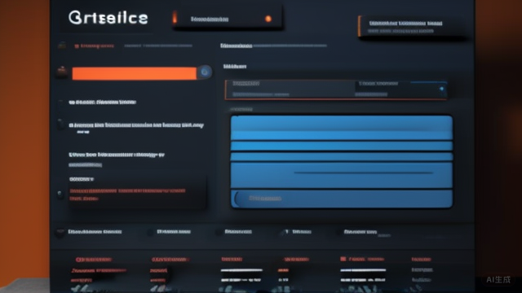

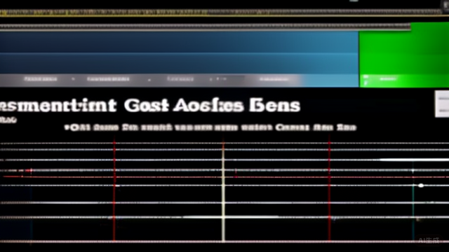
大纲自动生成
主题内容输入
用户通过输入特定的主题内容，为系统提供了生成大纲的基础信息。这一步骤是确保生成的大纲与用户需求紧密相关的关键。
大纲自动生成机制
讯飞智文系统依据用户输入的主题内容，运用先进的算法自动生成包括主副标题在内的一二级大纲，极大地提高了文档准备的效率和质量。
大纲编辑与优化
用户不仅可以自由编辑系统生成的大纲，包括添加新的大纲、调整大纲级别或删除不需要的大纲，还可以一键重新生成大纲，以获得更满意的内容结构。

Slide 7
文档内容生成
智能文本生成技术
利用先进的算法和大数据分析，智能文本生成技术能够自动根据用户输入的主题或要求，生成结构完整、内容丰富的文档，大大提高了内容创作的效率和质量。
PPT文档结构设计
通过精心设计的封面页、目录页、章节页、正文页、结束页等五大结构，PPT文档不仅在视觉上呈现专业，同时保证了内容的条理清晰，易于理解和传达。
用户交互与编辑功能
用户可以自由调整PPT卡片的顺序，新增或删除内容页面，甚至直接在每张PPT卡片中进行编辑修改，这些功能确保了最终生成的文档能完全满足用户的个性化需求。

Slide 8
演讲备注生成
演讲备注自动生成
讯飞智文系统通过分析文档内容，自动生成与每页对应的演讲备注，极大地减少了演讲者的准备时间，提高了演讲准备的效率和质量。
提升演讲准备效率
利用讯飞智文系统的自动生成演讲备注功能，演讲者可以快速获得结构化的演讲材料，从而节省了大量的整理和编排时间，使演讲准备工作更加高效。
演讲内容的上下文结合
讯飞智文系统在生成演讲备注时，会考虑文档内容的上下文关系，确保生成的备注内容与演讲主题紧密相关，增强演讲的逻辑性和说服力。

Slide 9
图示排版切换
1
序号文本排版
讯飞智文系统提供序号文本排版方案，通过一键切换，用户可以快速调整文本的排列顺序，使得内容展示更加清晰有序。
标准文本排版
标准文本排版是讯飞智文系统的基础功能，用户可以通过一键切换，将文本内容迅速转换为标准的排版格式，提升阅读体验。
2
3
色块与图片排版
讯飞智文系统集成了色块文本和图片文本排版方案，用户可一键切换，利用色彩和图像增强文本的表现力，使信息传递更加直观生动。

Slide 10
模板配色切换
模板配色多样性
一键切换便捷性
持续更新与个性化定制
讯飞智文提供丰富的模板配色选择，从“紫影幽蓝”到“幻翠奇旅”，满足不同用户的审美需求，通过一键切换，轻松改变PPT的整体风格。
用户通过一键操作即可在不同模板配色间切换，这种设计极大地提升了PPT制作的效率，让非设计背景的用户也能快速实现专业的视觉呈现。
讯飞智文不断丰富模板库，未来还将开放用户自定义模板功能，同时针对企业用户提供定制化服务，确保每个用户的PPT都能独一无二，满足个性化需求。

Slide 11
02
AI WORD生成

Slide 12


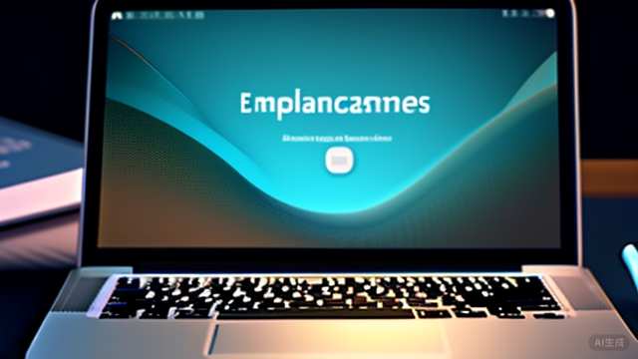
文章类型选择
自由输入与大纲选择
用户在AI WORD生成功能中，可以选择自由输入或文章大纲，根据具体需求定制内容，使生成的文章更加贴合实际应用场景。
专业文档类型
AI WORD支持活动策划、营销策划等专业文档类型的生成，帮助用户快速制作出符合行业标准的高质量文档，提升工作效率。
自定义创建选项
除了预设的文章类型，AI WORD还提供自由创建选项，允许用户发挥创意，进行个性化的内容编写，满足更广泛的创作需求。

Slide 13
主题输入生成
主题输入生成功能介绍
主题输入生成是AI PPT生成工具的核心功能，允许用户通过一句简短的主题描述快速将想法转化成PPT文档，极大地提高了工作效率和创意实现的速度。
输入细节与内容质量
用户在利用主题输入生成PPT时，输入的细节程度直接影响生成内容的相关性和质量，越详细的输入能够获得越贴近用户需求的输出结果。
一键重新生成选项
若用户对初次生成的大纲内容不满意，AI PPT生成功能提供了一键“重新生成”选项，使用户能够轻松获得不同的内容选项，直至满足需求。

Slide 14
03
多语种生成

Slide 15
支持十种外语
多语言支持
语言多样性
跨文化沟通
智文的多语言支持功能覆盖十种主要外语，包括英语、日语、俄语等，满足用户在不同语境下的交流需求，提升沟通效率。
涵盖英语、日语、俄语等十种外语，智文的语言支持功能展现了其强大的语言处理能力，为不同语言背景的用户提供了便利。
通过支持十种不同的外语，智文促进了不同文化背景下的沟通与理解，帮助用户跨越语言障碍，实现有效的国际交流。

Slide 16
04
智文AI撰写助手

Slide 17
文案处理服务
文案润色与扩写
智文AI撰写助手通过高级算法，精准理解原文意图，提供文案润色和内容扩写服务，增强文本表达的清晰度和吸引力，提升文案质量。
多语言翻译功能
利用星火认知大模型，智文AI撰写助手能够实现精准的多语言翻译，帮助用户跨越语言障碍，确保文案在保持原意的同时，适应不同语言环境。
智能纠错与改写
智文AI撰写助手具备智能纠错和改写能力，能够自动检测并修正文案中的错误，同时根据用户需求进行文案改写，提高文案的准确性和创新性。

Slide 18
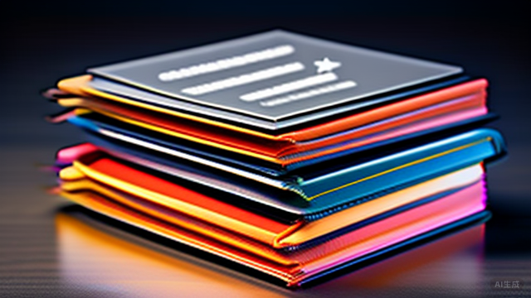

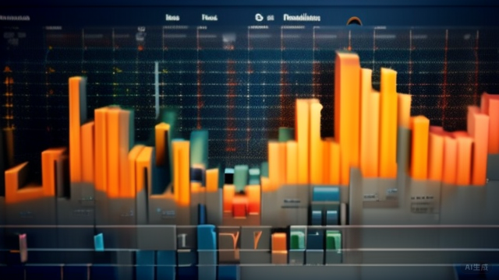
星火认知大模型
文案润色与扩写
星火认知大模型能够根据用户的需求，对文案进行润色和扩写，提升文案的表达效果和信息量，确保内容既丰富又精准。
多语言翻译功能
利用星火认知大模型，用户可以将文案翻译成多种语言，模型通过理解语境和专业术语，确保翻译的准确性和地道性。
文本分析与修饰
星火认知大模型通过深入的文本分析，自动识别并修饰文案中的问题，如语病、逻辑错误等，提高文案的专业度和可读性。

Slide 19
05
文件管理

Slide 20
智能分类记录
智能分类
记录更新状态
多视图查看方式
文件管理功能模块采用智能算法，自动根据文档类型和内容进行分类，用户无需手动整理，即可实现文档的有序存储，极大提升查找效率。
通过记录每个文件的上次编辑时间，文件管理功能模块帮助用户快速识别文档的最新状态，有效避免重复工作，确保工作的连续性和高效性。
提供列表和缩略图两种视图模式，用户可以根据个人偏好选择最合适的浏览方式，无论是详细查看信息还是直观感受文件内容，都能满足不同需求。

Slide 21
多视图查看方式
1
查看方式的灵活性
文件管理功能模块通过提供列表和缩略图两种查看方式，允许用户根据个人喜好选择最适合的浏览方式，从而提升了操作的灵活性和用户体验。
2
满足不同用户需求
通过智能分类、记录以及多视图查看方式，文件管理功能模块能够适应不同用户的使用习惯，无论是偏好详细列表还是直观缩略图，都能得到有效满足。
3
提升操作便捷性
文件管理功能模块的多视图查看方式不仅提高了用户体验，也极大地提升了用户对平台的整体操作便捷性，使文档管理更加高效、整洁。

Slide 22
谢 谢 大 家

